Slide 1

ĐỀ TÀI : XÂY DỰNG ỨNG DỤNG QUẢN LÝ DANH BẠ
GVHD : Nguyễn Thế Hữu
Lớp học phần : 12DHTH01

Slide 2
MỨC ĐỘ HOÀN THÀNH
STT | MSSV | Họ tên | Mức độ hoàn thành
1 | 2001215815 | Lê Văn Huy | 100%
2 | 2001215866 | Lê Gia Khánh | 100%
3 | 2001215866 | Trần Giản Mỹ Ngọc | 100%
4 | 2001215810 | Đặng Quốc Huy | 100%

Slide 3
MỤC LỤC ĐỀ TÀI
Giới thiệu đề tài
Database Diagrams
Các chức năng của phần mềm
Demo

Slide 4
GIỚI THIỆU ĐỀ TÀI
- Đề tài quản lý danh bạ là một chủ đề liên quan đến việc tổ chức, lưu trữ và truy xuất thông tin liên hệ của các cá nhân hoặc tổ chức. Hệ thống quản lý danh bạ thường bao gồm các chức năng như thêm, xóa, sửa đổi thông tin liên lạc (bao gồm tên, số điện thoại, địa chỉ email, địa chỉ nhà và các thông tin liên quan khác).
- Mục tiêu của đề tài này là tạo ra một giải pháp tiện lợi và hiệu quả cho việc quản lý thông tin liên lạc, giúp người dùng dễ dàng tìm kiếm và sử dụng thông tin khi cần thiết.

Slide 5
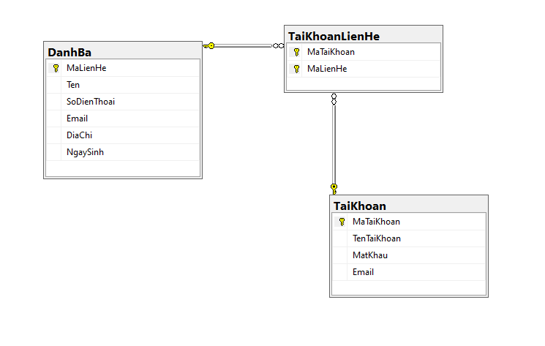
Database Diagram

Slide 6
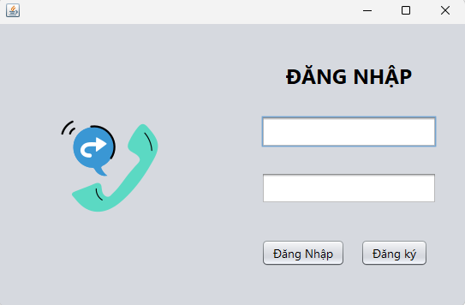
Các chức năng của phần mềm
Đăng nhập

Slide 7
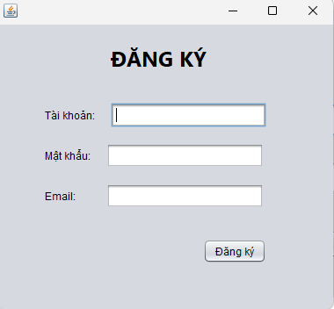
Đăng ký

Slide 8
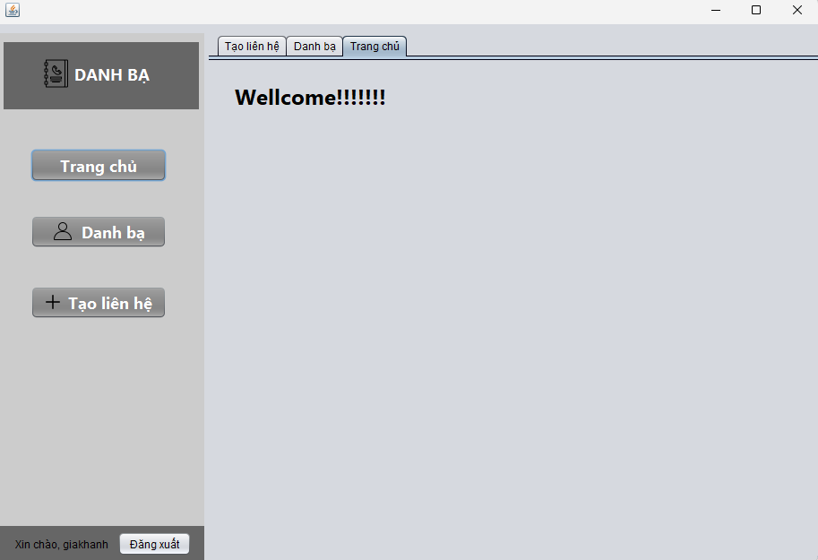
Trang chủ

Slide 9
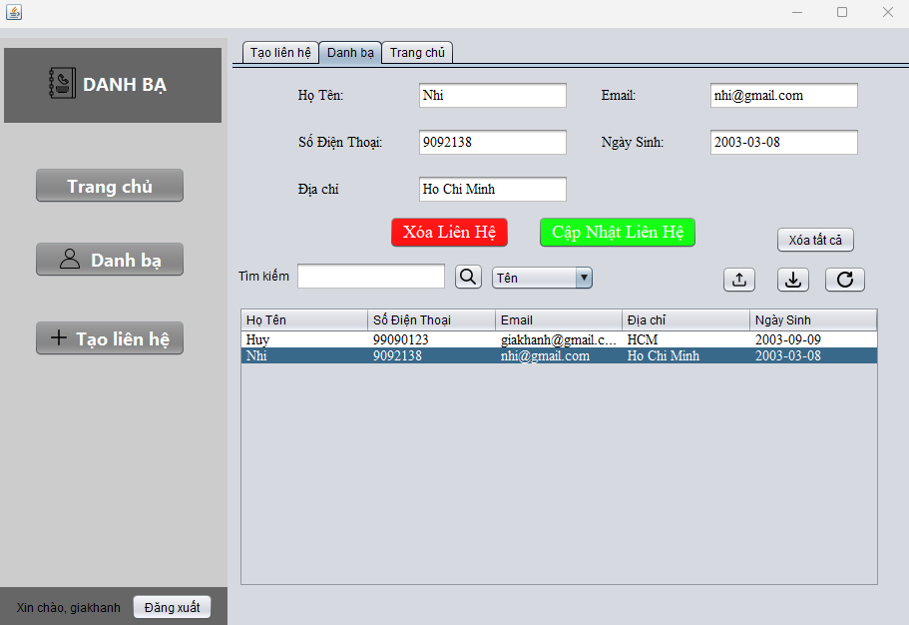
Trang danh bạ

Slide 10
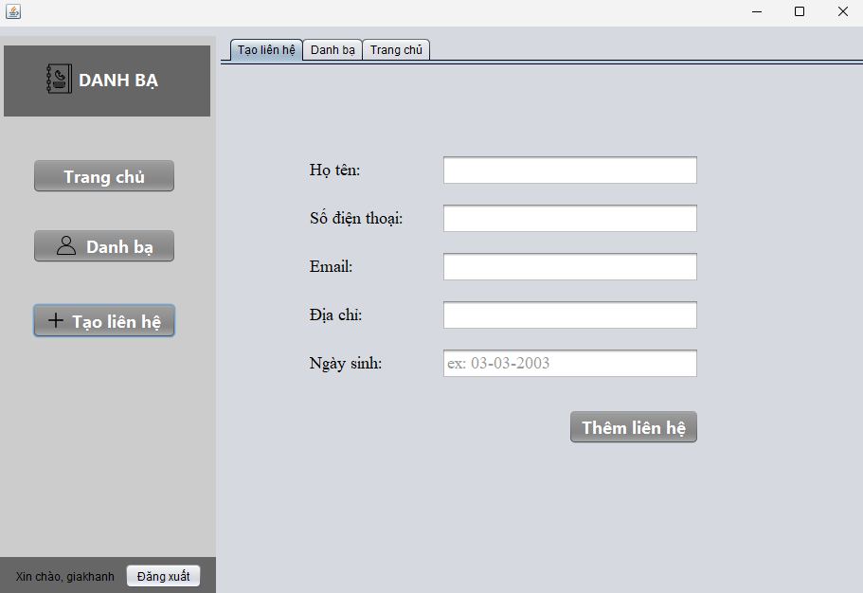
Trang tạo mới liên hệ

Slide 11
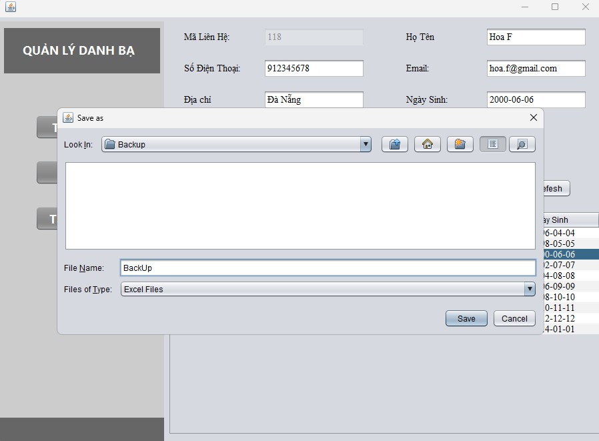
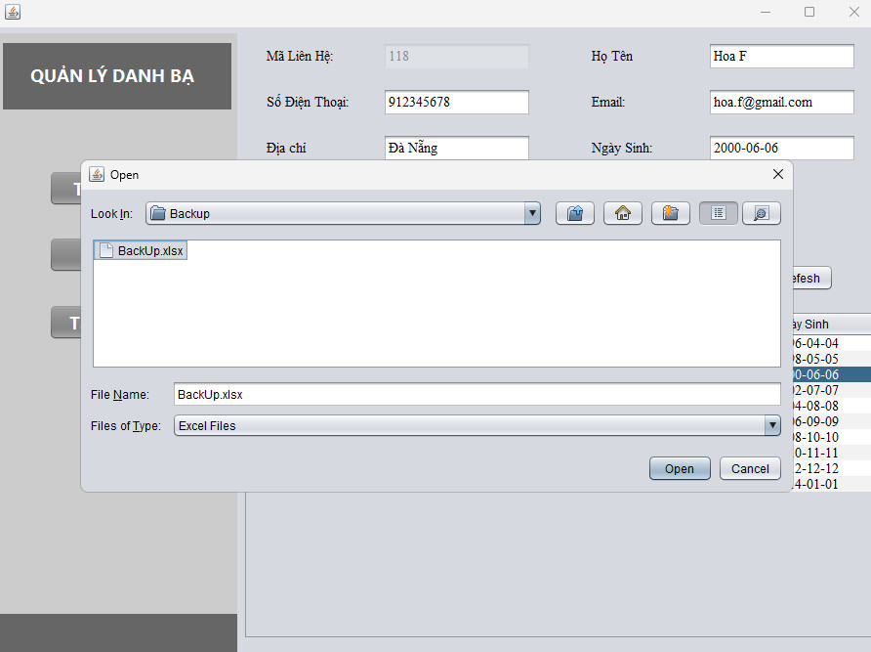
Nhập xuất theo dạng Excel

Slide 12
Demo

